Slide 1
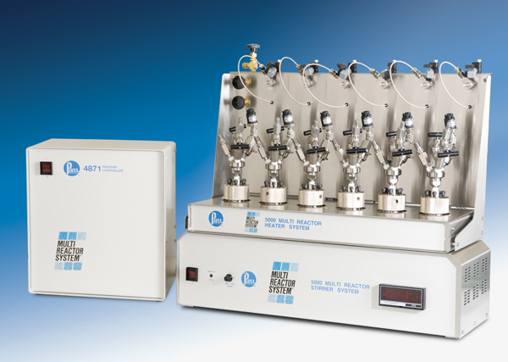
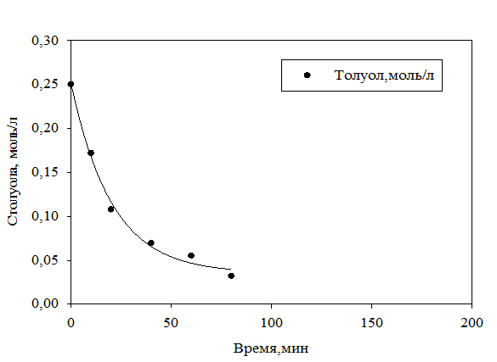
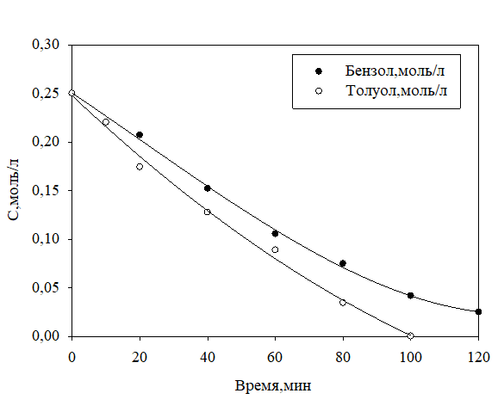
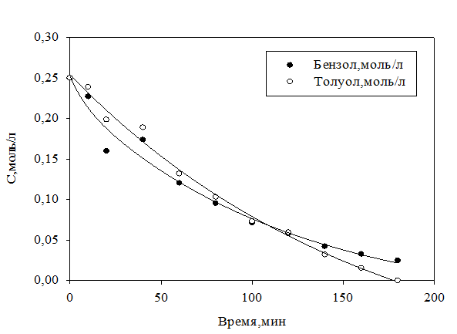
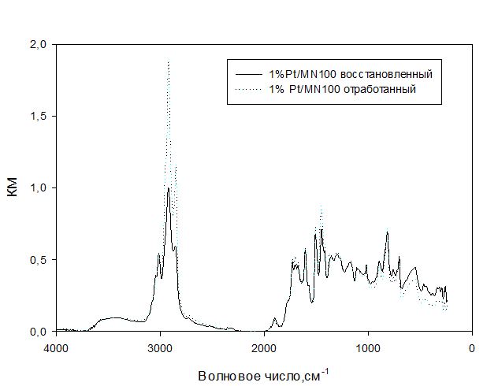
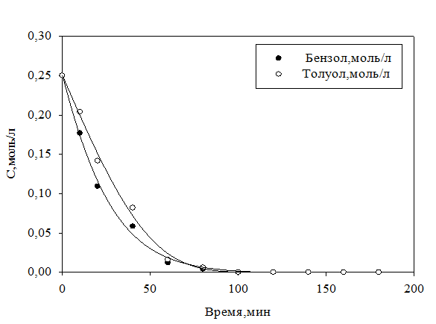
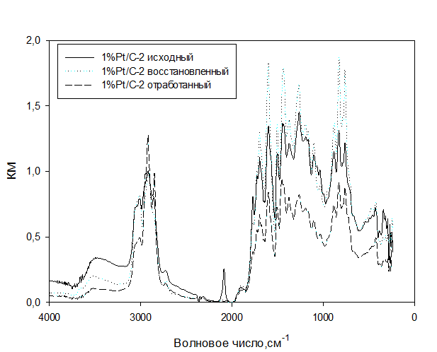
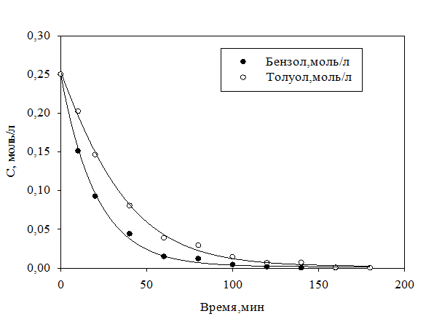
ИССЛЕДОВАНИЕ ПРОЦЕССА ЖИДКОФАЗНОГО ГИДРИРОВАНИЯ АРЕНОВ И ИХ СМЕСЕЙ В ПРИСУТСТВИИ МЕТАЛЛОСОДЕРЖАЩИХ КАТАЛИТИЧЕСКИХ СИСТЕМ, СТАБИЛИЗИРОВАННЫХ В АРОМАТИЧЕСКИХ ПОЛИМЕРНЫХ СЕТКАХ
А.О.Пинюкова , Руководитель-А.В.Быков
Кафера биотехнологии, химии и стандартизации, ФГБОУ ВО Тверской государственный технический университет , 170026, Россия, Тверь, наб. А. Никитина, 22, yourchemist@mail.ru
Все промышленнозначимые реакции насыщения ароматических циклов – каталитические, поэтому выбор и оптимизация каталитических систем гидрирования ароматических субстратов важен. Каталитическая система представляет собой металл( в основном благородные маталлы), нанесенный на некоторое вещество-носитель в качестве которой могут быть использованы как органические так и неорганические соединения. В последние два десятилетия стали активно использовать органические носители, в том числе представляющие собой полимерные сорбенты на основе сверсшитого полистирола. Поэтому Целью работы является исследование процесса жидкофазного гидрирования аренов и их смесей в присуствии платинасодержащих каталитических систем, стабилизированных в ароматических полимерных сетках.
Катализаторы( 1%Pt/MN100, 1%Pt/C-2,1%Pt/C-3,1%Pt/С-4) предварительно восстанавливали при 300°С в токе водорода в течении 3 часов
Сравнение приведенных скоростей гидрирования смесей бензола и толуола, выраженных в моль(Субстрата)/(моль(Pt)*л*с, на платине, стабилизированной в различных полимерных сетках
Р
Установка для проведения гидрирования
Условия проведения реакции гидрирования:
Время реакции-2 часа
Температура 230°С
Давление 5МПа
Количество субстрата для гидрирования
( бензол, толуол)- 0,01 моль
Катализатор -0,1000 г
Растворитель додекан -40,0 мл
Максимальная активность как в гидрировании бензола, так и в гидрировании толуола в их смесях наблюдается для системы Pt/C4.
Кинетическая кривая расходования бензола от времени на 1% Pt/ MN100
Кинетическая кривая расходования толуола от времени на 1% Pt/ MN100
Кинетические кривые расходования бензола и толуола на 1% Pt/ MN100
Исследование каталитических систем методом ИК-спектроскопии
Кинетические кривые расходования бензола и толуола от времени на 1% Pt/С-2(1), 1% Pt/С-3 (2)и 1% Pt/С-4 (3)соотвественно
ИК-спектры восстановленной и отработанных каталитических систем Pt/MN100
1
2
ИК-спектры исходной, восстановленной и отработанной каталитических систем Pt/C-2
3
Из ИК спектров можно сделать о том, что матрица катализатора в ходе каталического цикла остается неизменной .
На ней только адсорбируется растворитель додекан- увеличение интенсивности полос в районе 2900-2840 см⁻¹,

